Slide 1
Использование технологии наглядного моделирования при ознакомлении с временными отношениями
МБДОУ №4 «Уголёк»
Воспитатель: Кученёва Надежда Андреевна

Slide 2
Каких детей ждёт от детского сада школа? Конечно же, любознательных с развитым логическим мышлением, психологически готовых к «школьному» общению со сверстниками и учителями. И что ещё более важно – детей, которые умеют организовывать своё время. Осознавая важность данной проблемы, перед нами, встал вопрос, какая технология наиболее эффективно решает поставленные задачи. Проанализировав различные современные тенденции, мы остановились на педагогической технологии Наглядного моделирования.
Её цель: Развитие временных представлений средствами наглядного моделирования.

Slide 3
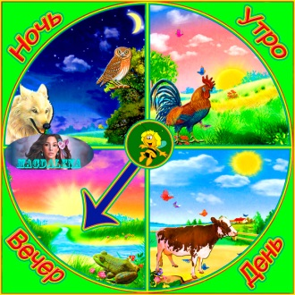
Так, например, при ознакомлении со временем суток, эффективней использовать круговую диаграмму, так как с её помощью можно наглядно показать свойства и цикличность.
Придерживаясь методических принципов, в данных диаграммах детская деятельность выступает в качестве показателей времени и имеет свой характерный цвет, что отражает существенные признаки каждой части суток.

Slide 4
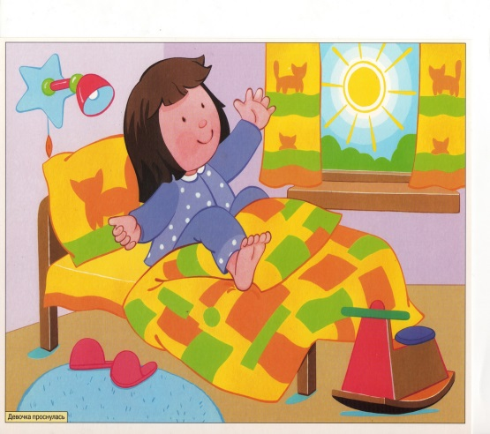
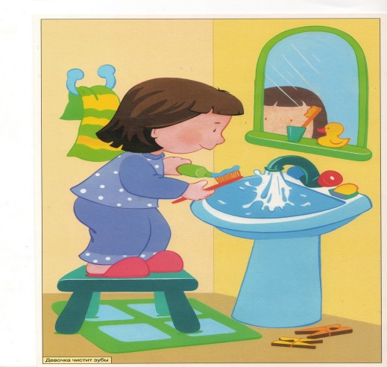
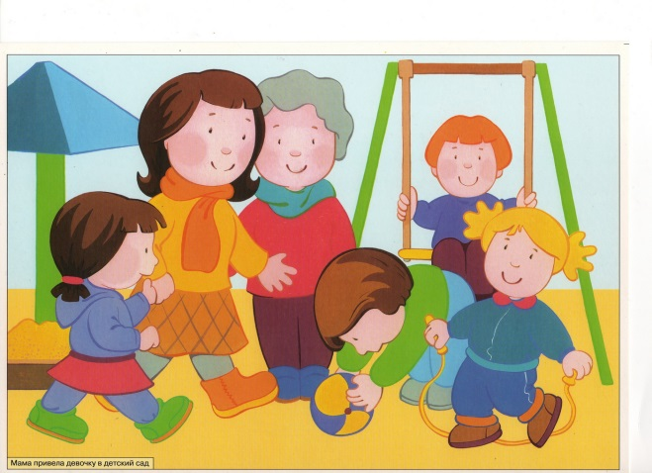
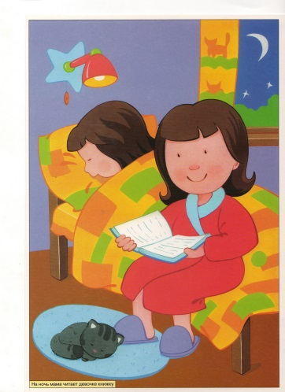
Но стоит отметить, что время воспринимается ребёнком опосредованно, по каким – либо конкретным признакам. Но эти конкретные признаки Утро – это когда светло и все идут в детский сад.
Ночь – это когда темно все спят

Slide 5
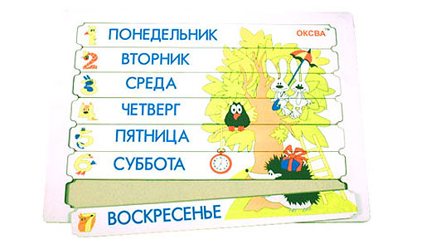
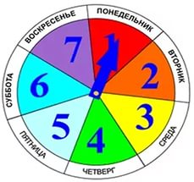
Для ознакомления с днями недели мы использовали линейные и круговые модели

Slide 6
На протяжение всего времени мы работали над расширением представления о деятельности взрослых и детей в разное время суток.
Мы пришли к необходимости ознакомления детей с календарем в детском саду. Это облегчит им ориентировку в окружающей действительности, так как распорядок жизни в детском саду строится по определенному плану, связанному с днями недели. Дети узнают, в какие дни недели какие проводятся занятия, что будет способствовать формированию их психологической готовности к занятиям. Наконец, знакомство с календарем необходимо в плане подготовки детей к школе, к твердому распорядку занятий по часам и по дням недели.

Slide 7
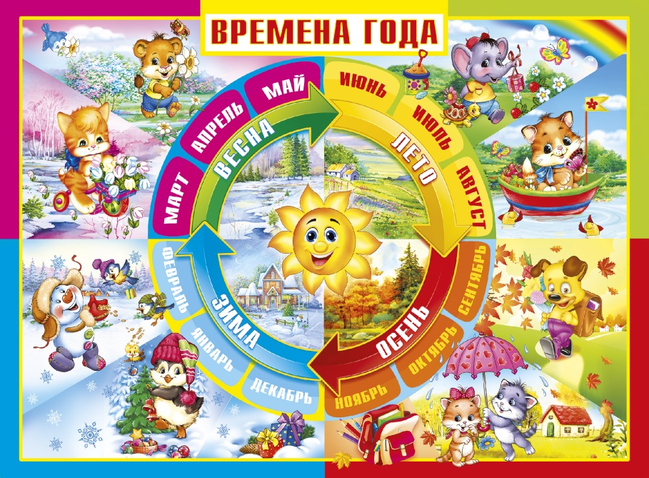
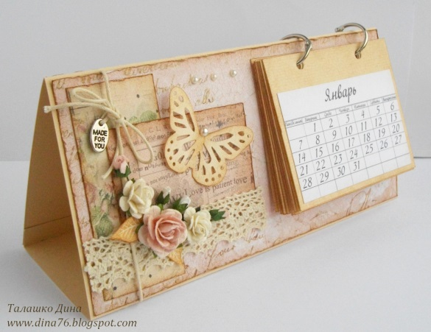
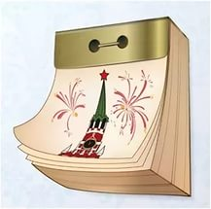
Для ознакомление я предложила несколько моделей календарей. От отрывного календаря ежедневно отрывается листок с текущей датой и вкладывается в один из кармашков строки «Неделя» — в зависимости от того, какой это день недели. Строка наполняется день за днем. Дети видят: прошла неделя.
Перекидной
Отрывной
Круговой с разделениями по временам года

Slide 8
Место для макета модели календарного года

Slide 9
- Я вам сделала вот такой календарь. По этому календарю вы каждый день будете узнавать, какое сегодня число, какой день недели. По календарю можно посмотреть и узнать, сколько дней осталось до субботы или до праздника. По календарю вы увидите, когда закончится январь и наступит следующий месяц, узнаете, как он будет называться. Посмотрите, как много листков на календаре. Каждый листок - это день. Вот как много дней должно пройти, чтобы наступил опять новый год. Что вы видите на листке календаря? Цифра показывает, какое число. Это какое число? Под цифрой написано, какой это день недели. Какие вы знаете дни недели? Какой сегодня день недели? Читать вы еще не умеете, поэтому на нашем календаре есть цветные полоски. Для каждого дня недели определенного цвета полоска. Понедельник — первый день недели — мы узнаем по синей полоске.

Slide 10
Этот день уже прошел — понедельник. Мы снимем этот листок. Сегодня, вторник, на листке желтая полоска. По желтой полоске вы будете узнавать вторник. Этот день еще не прошел, и этот листок еще нельзя снимать. Кончатся сутки, и мы завтра, когда придем в детский сад, снимем листок календаря и узнаем, какой день будет следующий и какое будет число. Вывешиваем наш календарь на стенку и каждый день будем снимать листок календаря и узнавать, какое наступило число, какой день недели.

Slide 11
Через неделю после первого было проведено второе занятие, на котором уточнили с детьми представление о днях недели, учили их связывать названия дней в неделе с порядковым местом. - Дети, сосчитайте, сколько листков календаря мы положили на доске. Семь листков, семь дней составляют неделю. Посмотрите, какие это дни недели. (Листки по порядку расположены на доске.) Первый листок, первый день недели — это понедельник, мы его узнаем по синей полоске. Как называется второй день недели? Как вы думаете, почему второй день недели называется вторник? Вторник мы узнаем по желтой полоске. Теперь найдите третий день недели. После вторника какой день недели? Какого цвета полоска на листке среды?

Slide 12
-Как называется четвертый день недели? Какая по цвету полоска обозначает четверг? (Так же о пятнице.) Эти пять дней рабочие. Назовите их. Найдите на нашей неделе среду. Почему третий день называется среда? Потому что это середина недели. Есть еще два выходных дня, они называются суббота и воскресенье. Какого цвета полоски их обозначают? Дни недели наполнялись конкретным содержанием занятий или других видов деятельности, которые проводились по определенным дням. На этом занятии дети как бы увидели всю неделю, представленную в виде последовательно разложенных на доске семи листков календаря. Связь между названием дня и его местом в неделе помогала запомнить последовательность дней недели и их названия. Приводим примеры игр по знакомству с днями недели:
1-Назови день недели
2-Живая неделя
3-дни недели-загадывание загадок

Slide 13
На следующем занятии было уточнено представление о неделе, о названии дней недели. Дети соотносили те или иные занятия, события своей жизни с определенными днями недели. Они свободно называли дни недели, причем в любой последовательности. Большую помощь в этом оказывал наглядный материал, который использовался различно. Дни недели (в виде листков календаря) дети раскладывали уже не только по порядку. Им предлагалось, например, найти смежные дни к карточке «среда», и они находили и ставили листки вторника и четверга. Дети устно называли предшествующий день (например, перед понедельником бывает воскресенье) или следующий день (за вторником бывает среда). Или предлагалось назвать пятый день недели, и дети проверяли свой ответ, пользуясь

Slide 14
карточками. Пользуясь разложенными в коробке по неделям листками календаря и считая стопки, дети определяли, сколько недель было в первом месяце года—январе (четыре недели и 3 дня). Воспитатель сосчитал все дни месяца и сообщил, что в январе 31 день. Все листки января были сложены в одну стопку и положены в первую слева ячейку верхнего ряда коробки. Так дети уяснили, что январь — первый месяц в году. Затем воспитатель сообщил, что следующий, второй месяц называется февраль, что и в этом месяце дети будут каждый день снимать листки с календаря и складывать их в коробку. При этом дети вместе с ним выяснили, с какого дня недели начнется февраль месяц. Некоторые дети считали, что первое февраля должно быть понедельником.

Slide 15
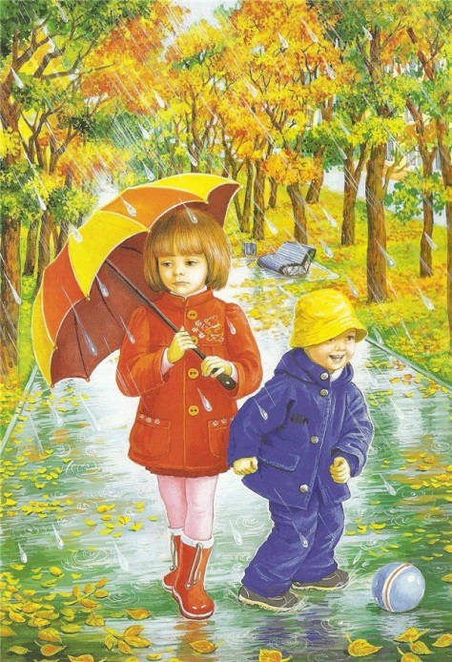
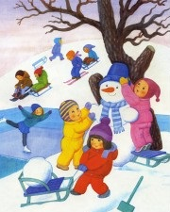
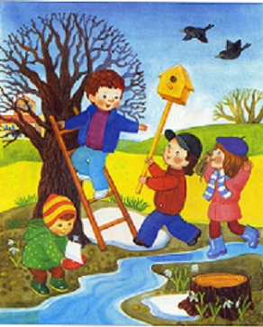
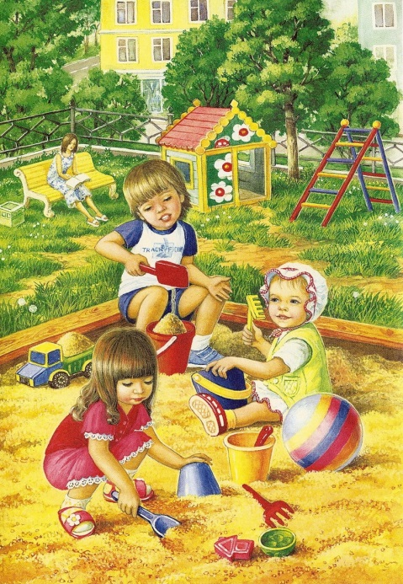
последняя неделя января. Проверили еще раз по карточкам, это был понедельник. Значит, первая неделя февраля началась со вторника. Ознакомление с временами года проводится с опорой на наблюдения и выделение отличительных признаков каждого времени года

Slide 16
В конце каждого месяца с детьми проводилась небольшая беседа о том, какой месяц кончился, сколько в нем было недель, дней, все это сравнивалось с предыдущим месяцем. Определялось количество прошедших месяцев с начала года и уточнялись название и порядковый номер нового месяца. В подготовительной группе, где дети продолжали работать с тем же календарем, в первые дни нового года было проведено последнее обобщающее занятие по календарю. На этом занятии уточнялись представления о календарном годе (сколько в году месяцев, какие). Наглядным материалом для занятия служила коробка с разложенными в ней по месяцам листками календаря за прошедший год. Вопросы были те же, что и на первом занятии, но теперь дети отвечали на них самостоятельно.

Slide 17
. «Какой праздник на днях мы все отмечали? Какой год кончился? Какой год наступил? Когда начался новый год? (В каком месяце? Какого числа?) Сколько месяцев было в прошлом году? Какой первый месяц года?» И т. д. В результате пользования календарем в течение года дети приобрели систематизированные знания. Они вспомнили, что недавно был новогодний праздник, что один год кончился и наступил следующий, назвали какой. Все знали, что новый год всегда начинается с января

Slide 18
Работа с календарем и моделью календарного года в виде коробки с разложенными в ней листками, систематизирующими недели и месяцы, намного облегчила задачу обучения. Потребовалось всего четыре занятия и несколько обобщающих дидактических игр для того, чтобы у детей сформировались четкие представления о длительности года и эталонах его измерения
Таким образом, с помощью моделей можно дать представление о цикличности времени, последовательности сменяющих друг друга явлений.
Параллельно мы знакомили детей с различными видами часов. Учили устанавливать время на макете часов, развивать чувство времени в пределах 1мин,3мин,5мин

Slide 19
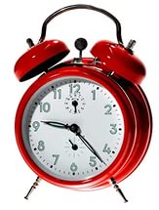
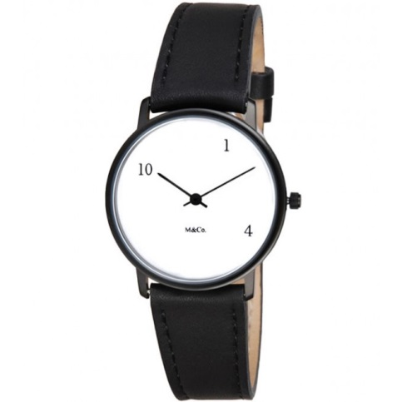
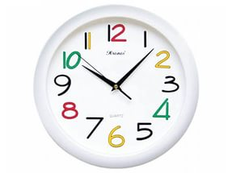
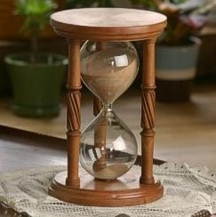
Рассматривание часов, сколько стрелок? Какие?
Упражнять в умении устанавливать время на часах

Slide 20
1:Игра «Заколдованный путник".
Играющие двигаются вокруг ведущего, который хлопает в ладоши и говорит: Входишь ты в волшебный круг,
Замирает все вокруг!
Три минуты лишь пройдет,
Путник снова отомрет.
Можно назначать различные промежутки времени: полминуты лишь пройдет, две минуты лишь пройдет, но минутка лишь пройдет, пятьдесят секунд пройдет, двадцать пять секунд пройдет, семь секундочек пройдет и т. п.
2:игра «сделай геометрические фигуры в течение 5 мин»
(счетные палочки, пластилин и т.д)
Учить определять время с точностью до час-9.00 начало занятия, 8.00 утренняя гимнастика. Что раньше?
Продолжать знакомство с часами! Игры!

Slide 21
При формирование представлений о времени у детей использовала художественную литературу
Раз — секунда пролетела, Оглянуться не успела. Шестьдесят секунд промчались — И минуткой оказались. Ну а шестьдесят минут Целый час с собой ведут. Час за часом двадцать раз И четыре про запас — Сутки полные проходят, День и ночь с собой уводят.

Slide 22
Двенадцать месяцев в году В свою играют чехарду. Январь очень любит на санках кататься. Февраль очень любит снежками кидаться. А март очень любит пускать корабли. Апрель весь снежок убирает с земли. А май деревца одевает листвой. Июнь - тот клубничку приносит с собой. Июль очень любит детишек купать. А август любитель грибы собирать. Сентябрь разным цветом покрасит листочки. Октябрь льёт дождиком, словно из бочки. Ноябрь ледком покрывает озёра. Декабрь на окнах рисует узоры. И вот с декабрем завершается год, Он ёлку ребятам в подарок несёт. Сто лет пробежит - и закончится век. И время не может замедлить свой бег.

Slide 23
Мы спросили у Емели: -Назови нам дни недели! Стал Емеля вспоминать. Стал Емеля называть. Дядька крикнул мне: Бездельник! Это было в ПОНЕДЕЛЬНИК. На чердак я влез, и дворник Гнал метлой меня во ВТОРНИК. В СРЕДУ я ловил жука И свалился с чердака. Воевал в ЧЕТВЕРГ с котами И застрял под воротами. В ПЯТНИЦУ дразнил собаку, Разорвал себе рубаху. А в СУББОТУ - вот потеха - На свинье верхом поехал. В ВОСКРЕСЕНЬЕ отдыхал, На мосту лежал, скучал, Да с моста свалился в реку - Не везет же человеку!

Slide 24
Придумала мать дочерям имена, Вот Лето и Осень, Зима и Весна. Приходит Весна – зеленеют леса, И птичьи повсюду звенят голоса. А Лето пришло – всё под солнцем цветёт, И спелые ягоды просятся в рот. Нам щедрая Осень приносит плоды, Дают урожаи поля и сады. Зима засыпает снегами поля. Зимой отдыхает и дремлет земля. (А. Кузнецова)
Четыре недели, четыре недели, Они целым месяцем стать захотели. Но месяц сказал им: "Чуть-чуть подождите, От пятой хотя бы немного возьмите!".

